Slide 1

Ο Ήλιος μας

Slide 2
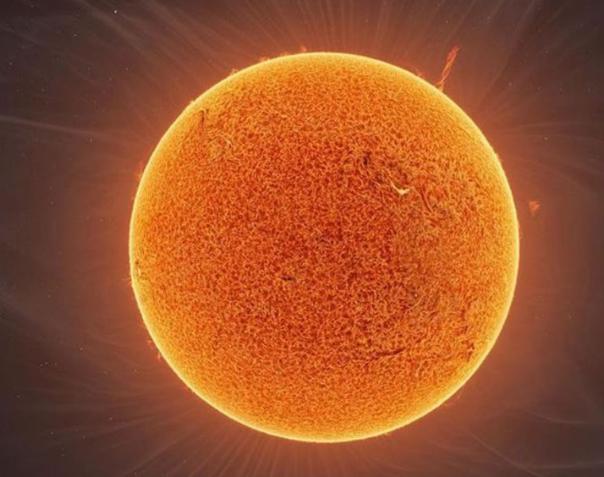
Ο Ήλιος είναι ένα αστέρι

Slide 3
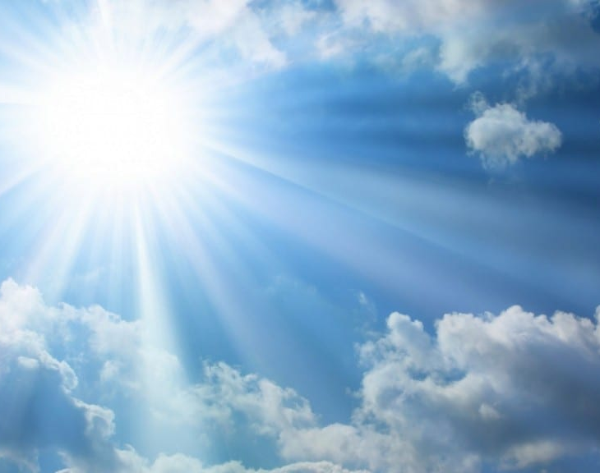
Ο Ήλιος μας δίνει: Φως

Slide 4
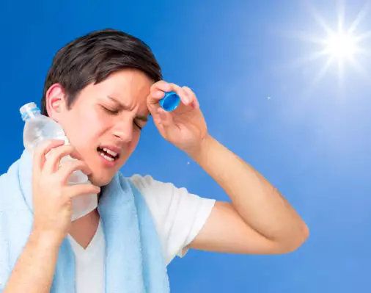
Ο Ήλιος μας δίνει:
Ζέστη

Slide 5

Ο Ήλιος μας δίνει:
Ενέργεια

